Slide 1
Glasfaser-Ausbau
Vorarlberg

Slide 2
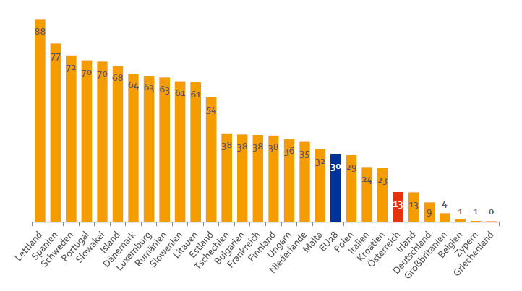
Strategie Glasfaserausbau illwerke vkw
Ausgangslage
rasch fortschreitende Digitalisierung benötigt leistungsfähige Breitband-infrastruktur
EU-Ziel: Gigabit Gesellschaft
Breitbandstrategie des Bundes 2030: Internetanschlüsse mit 1 Gigabit pro Sekunde im Dauersiedlungsraum
Österreich liegt bei der Glasfaser-verfügbarkeit deutlich hinter EU-Durchschnitt
Glasfaserverfügbarkeit in % der Haushalte
Europäische Kommission, Digitale Agenda, Stand 2018

Slide 3
Glasfaserausbau
Die Glasfaser-Offensive bietet Lösungen und Chancen für das Land und Gemeinden
Glasfaser-Offensive
340 Mio. € Investitionen in den Glasfaserausbau in den nächsten 10 Jahren
Ausbau von 30 % des Vorarlberger Marktes (das sind ca. 60.000 Haushalte)
Ausbau in Kooperation mit den Gemeinden
Schwerpunkt liegt in den Tälern (2/3 der Anschlüsse)

Slide 4
Durchführung eines Gebäudeanschlusses
Prozess Gebäudeerschließung
Illwerke vkw legt Glasfasern in MRV (Multirohrverbund) entlang der Straße
Bei jedem Grundstück (auch Baulücken) erfolgt ein Ausbruch aus dem MRV, eine Speedpipe wird bis an die Grundstückgrenze gelegt
Der Gebäudeeigentümer beauftragt das Tiefbauunternehmen mit der Erschließung des Gebäudes über sein Grundstück
Das Tiefbauunternehmen erschließt das Gebäude und montiert BEP (Building Entry Point / HAK) im Keller (illwerke übernimmt dabei Kosten bis zu 12m)
Gebäudeeigentümer erhält einen Glasfaserkit (siehe Beispiel), montiert OTO (Optical Telecommunication Outlet)
Gebäudeeigentümer meldet Tiefbauunternehmen erfolgreiche Montage OTO
Tiefbauunternehmen nimmt letzten Spleiß vor und misst Leitung durch
Gesamt: 1NE
Aktiv: 1NE
max. 12m
(Anschlussförderung illwerke vkw)
OTO
BEP: 1 Spleiß Feeder: 1 Spleiß
Speedpipe mit LWL – 4 Fasern
BEP

Slide 5
Mehrfamilienhaus
Komplexer Ausbau
Der Ausbau von MFH erfolgt situativ
Leerrohr in einigen Fällen bis in die Wohnung vorhanden
Glasfaser Verlegung von BEP bis in die Wohnung (OTO) entweder durch Eigentümer oder illwerke vkw
Gesamt: 6NE
Aktiv: 6NE
OTO
max. 12m
(Anschlussförderung illwerke vkw)
BEP: 6 Spleiß Feeder: 6 Spleiß
Speedpipe mit LWL – 12 Fasern
BEP

Slide 6
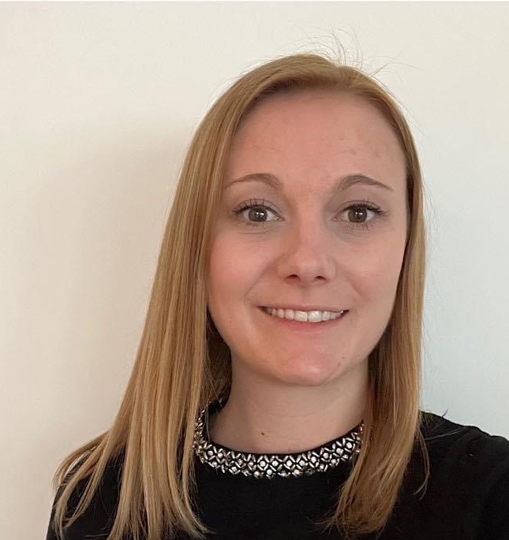
Kooperation zwischen Elektrobranche und illwerke vkw
Im Zuge des Glasfaser Rollouts sehen wir mehrere Kooperationsmöglichkeiten
Inhouse Verkabelung EFH
Unterstützung der Eigentümer
Inhouse Verkabelung MFH
Derzeit wird ein Standard ausgearbeitet
Gebäudemanagement
Gebäudefaser z.B. für Messungen, Alarmierung, Gebäudetechnik, Überwachung…
Unsere Ansprechpartnerin
Jessica Zöhrer
Teilprojektleitung Breitbandausbau
illwerke vkw AG | Weidachstraße 6 | 6900 Bregenz | Austria jessica.zoehrer@illwerkevkw.at
T +43 5574 601-72433
M +43 664 80 159 72433

Slide 7
Danke für eure
Unterstützung
Gemeinsam
Verbunden

